Slide 1

Муниципальное бюджетное дошкольное образовательное
учреждение города Керчи Республики Крым «Детский сад комбинированного вида № 37 «Золотая рыбка»
Презентация
Тема: «Использование литературно – сказочных персонажей в НОД»
Подготовила:
Воспитатель-
Жевнерёва Ирина Юрьевна
СКАЗКИ

Slide 2


В связи с введением ФГОС ДО использование сказок в познавательно-речевом развитии дошкольников в организации воспитательно- образовательного процесса позволяет: 
проследить цель, стратегические и тактические
задачи воспитания, обучения и развития дошкольников; 
последовательно раскрыть содержание образовательной работы;
выбрать адекватные возрасту и контингенту детей формы
организации педагогической деятельности; 
спрогнозировать результаты образовательной деятельности;
скорректировать процессы развития коллектива дошкольников и
каждой личности в частности.

Slide 3
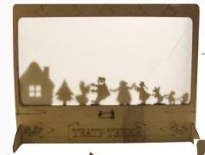
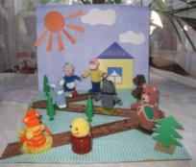
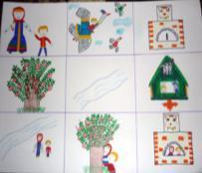
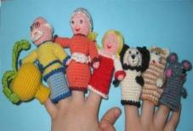
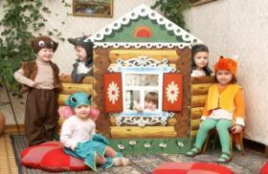
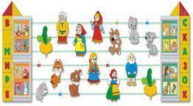
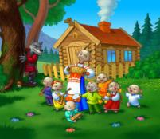
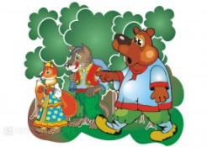
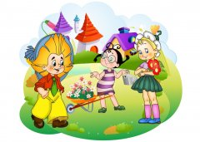
Сказки– воспитательные средства познавательно- речевого развития дошкольника, выработанное и проверенное народом в течение столетий, которое несут в себе колоссальную информационную составляющую, передаваемую
из поколения в поколение

Slide 4
Стремясь пробудить в детях лучшие чувства, уберечь от чёрствости, равнодушия, эгоизма, народ красочно рисовал в сказках борьбу сил зла с силами добра. Чтобы закалить душевные силы ребёнка, вселить в него уверенность и неизбежность победы добра над злом, сказки рассказывали, как трудна эта борьба, но мужество, стойкость и преданность обязательно побеждают зло. Дети всегда открыты сказке, ведь в ней нет прямых наставлений: здесь главный герой всегда проявляет положительные и высоконравственные качества дружелюбия, честности, отзывчивости, самоотверженности и даже героизма, являясь для детей примером для подражания. Поэтому воспитательный эффект сказки ни с чем не сравним. В сказках внимание детей привлекается к природным явлениям, особенностям народной культуры, к повадкам животных, что стимулирует познавательный интерес к окружающему миру. А сами слова «сказка», «чудо», «волшебство» обладают особым значением и раздвигают рамки обыденной реальной действительности.

Slide 5
Привлекательность для педагогов можно объяснить универсальностью:
Сказка информативна. Через анализ, придуманной ребенком сказки, педагог получает информацию о его жизни, актуальном состоянии, способах преодоления трудностей и мировоззренческих позициях.
Сказка экологична. Находясь не в обыденной, а в драматической реальности ребенок и педагог эмоционально защищены. Тем самым снижается риск «сгорания», возрастает доверие.
Сказка безгранична. Дополняя, изменяя, обогащая сказку, ребенок преодолевает самоограничения и дополняет, изменяет и обогащает свою жизнь.
Сказка феерична. Педагог может использовать различные куклы, костюмы, музыкальные инструменты, художественные продукты деятельности.
Сказка эмоциональна. В процессе занятий ребенок накапливает положительный эмоциональный заряд, укрепляя свой социальный иммунитет.
Сказка мудра. Сказкой можно передать ребенку, родителям и педагогам новые способы и алгоритмы выхода из проблемной ситуации.

Slide 6
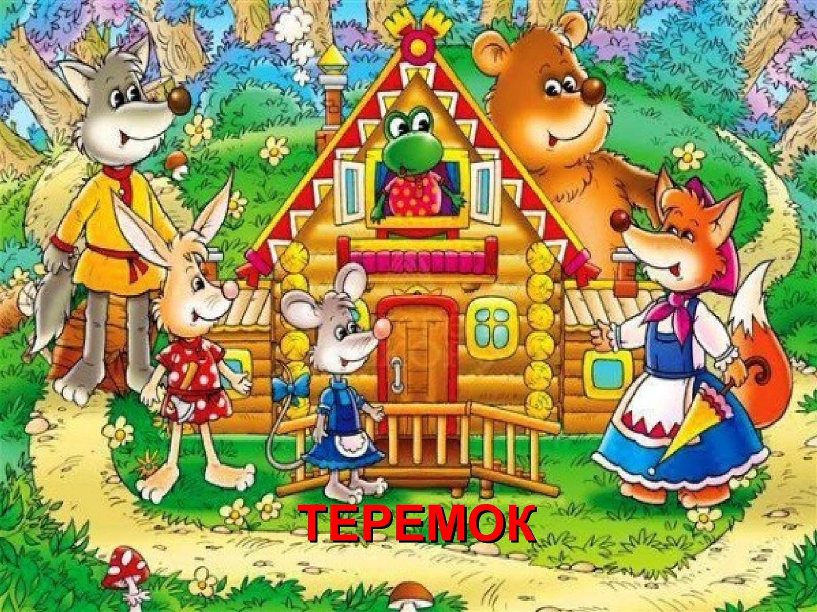
АКТУАЛЬНОСТЬ
использования сказок в познавательно-речевом развитии детей при непосредственной образовательной деятельности
1. Повышение познавательного интереса, снижение фактора утомляемости;
2. Облегчение и ускорение процесса запоминания и усвоения материала, формирование приемов работы с памятью;
3. Умение детей видеть главное, систематизировать полученные знания, воспроизводить скрытые свойства объектов.
Использование сказок в познавательно-речевом развитии дошкольников
- это интегративный подход в воспитательно-образовательном процессе ДОО

Slide 7
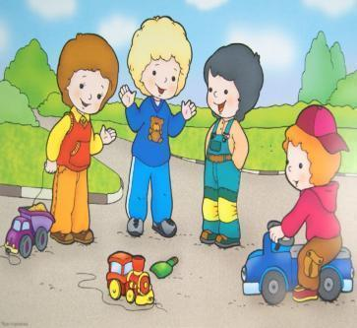
ЦЕЛЬ применения сказок в познавательно-речевом развитии детей – изложить изучаемый материал так, чтобы на основе логических связей он стал доступнее и легко и длительно запоминался.
В процессе познавательно- речевого развития с использованием сказок формируются высшие психические процессы : внимание, память, воображение, мышление, способность к понятийному мышлению , а так же создаются необходимые условия для развития различных форм деятельности : игровой, трудовой, учебной.
«Родной язык, его беспрепятственное и всестороннее развитие должны быть поставлены в основу воспитания и познавательного развития » Е. И. Тихеева.

Slide 8
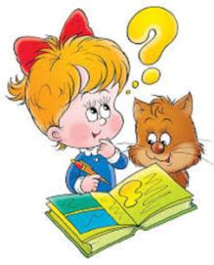
Приемы познавательно-речевого развития
Наглядные | Словесные | Игровые
Показ иллюстраций, картин, объекта Моделирование (схемы, мнемотехника) | Речевые упражнения Речевой образец Вопрос Подсказка Повторное проговаривание Оценка детской речи Напоминание Объяснение Указание Словесные поручения Чтение литературных произведений | Сюрпризный момент Игровой персонаж Речевые игры Игры - экспериментирования с предметами и материалами Моделирование сказочных сюжетов Эмоциональность педагога Элементы ТРИЗ Проблемные ситуации и вопросы Игровые задания

Slide 9
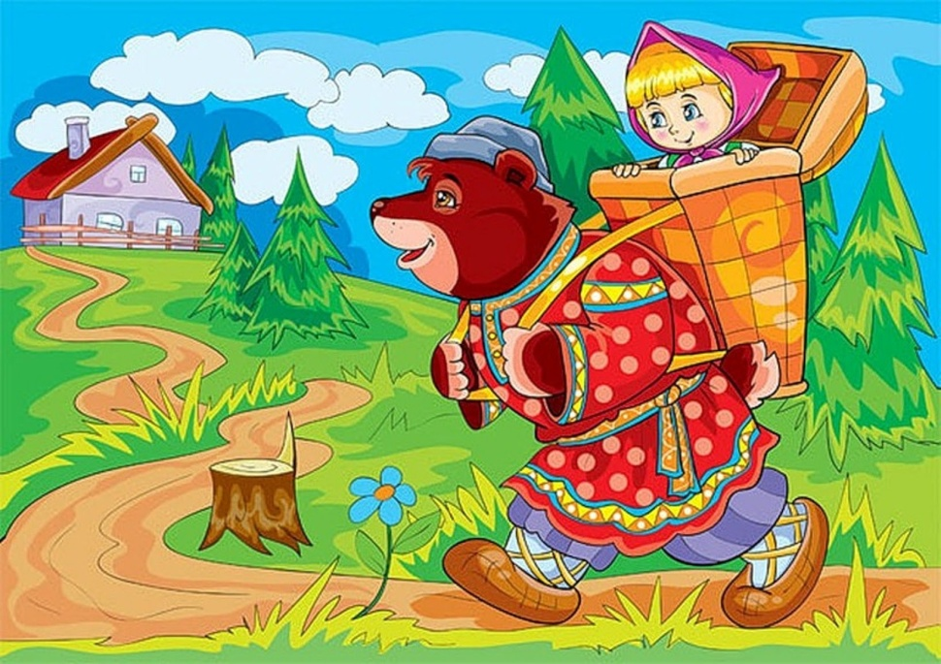


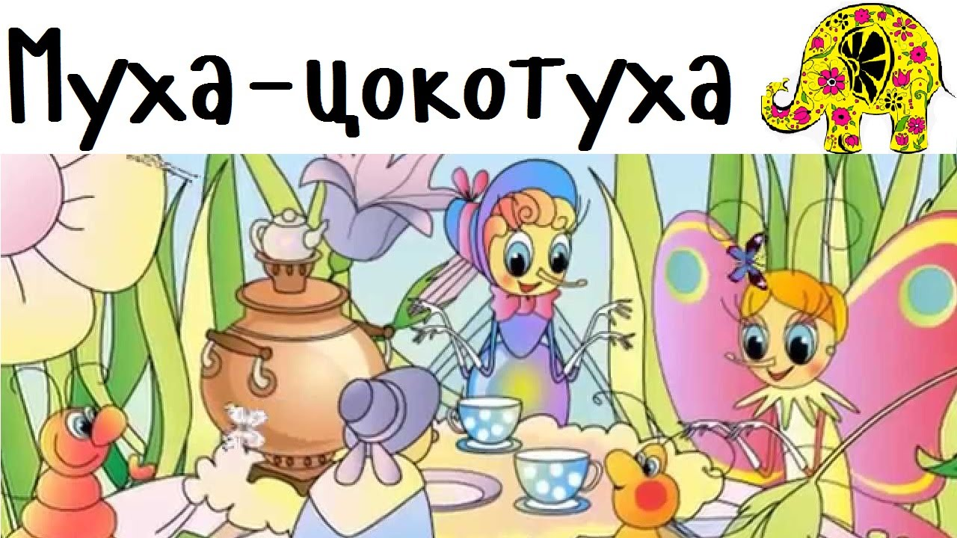

Slide 10
В своих занятиях по художественному творчеству с детьми сказка незаменимая часть для расслабления, ухода от прежнего вида деятельности, переключении детей на совместную работу. Сказка к нам приходит через пальчиковый театр, театр «Би-Ба-Бо, когда петушку помогаем раскрасить его хвост, для бабушки из сказки «Колобок» - дети пекут колобок из пластилина; через масочный театр, когда зайка из сказки «Теремок» пришел в огород за овощами и мы слепили для него корзинку. Так же сказка к нам приходит в иллюстрациях и книгах. Иллюстрации из сказок используются активно на занятиях по рисованию и аппликации. Сказка в книгах появляется непосредственно в руках воспитателя или пришедшего гостя из знакомой нам сказки, зачитываются отрывки – дети воспроизводят мысль отрывка и приступают к творчеству: рисунок, лепка, танец и т. д. Можно перевоплощаться в различных героев сказок - подражание звуков, жестов и мимики завораживает детей и располагает к дальнейшей совместной работе. По окончанию занятия, дети прощаются с героями сказок в ожидании новых незабываемых встреч.

Slide 11
Сказки можно использовать на всех занятиях по развитию речи. Например, их можно использовать применяются для составления достаточно длинного распространенного предложения. Также дети могут придумывать красивые прилагательные для характеристики героев. Например, работая со сказкой «Заюшкина избушка», дети называют зайчика маленьким, хорошеньким, сереньким, пушистым, добрым, веселым, грустным, удивленным, трусливым. Без сказки они вряд ли сумели бы подобрать столько определений
Сказки помогают упражнять детей в правильном звукопроизношении. Например, по просьбе воспитателя, они могут дать определенные имена героям или выполнить другие подобные задания.
В имени зайки должен присутствовать звук [с], а в имени лисы - [з].
У зайки были игрушки, в названии которых есть звук [с], а у лисы - звук [з].
Дети упражняются в выделении во фразах слов с определенным звуком.
Найти слова со звуком [ч] в предложении: Сидит зайчик на пенечке и плачет.
Воспитатель предлагает детям сочинить конец сказки, начало которой придумывает сам. Это развивает связную речь, дикцию, звукопроизношение, фантазию, мышление, воображение.

Slide 12
Сказка не дает прямых наставлений детям (типа «Слушайся родителей», «Уважай старших», «Не уходи из дома без разрешения»), но в ее содержании всегда заложен урок, который они постепенно воспринимают, многократно возвращаясь к тексту сказки
Например, сказка «Репка» учит младших дошкольников быть дружными, трудолюбивыми; сказка «Маша и медведь» предостерегает: в лес одним нельзя ходить - можно попасть в беду, а уж если так случилось - не отчаивайся, старайся найти выход из сложной ситуации; сказки «Теремок», «Зимовье зверей» учат дружить. Наказ слушаться родителей, старших звучит в сказках «Гуси-лебеди», «Сестрица Аленушка и братец Иванушка», «Снегурочка». Страх и трусость высмеиваются в сказке «У страха глаза велики», хитрость - в сказках «Лиса и журавль», «Лисичка-сестричка и серый волк» и т. д. Трудолюбие в народных сказках всегда вознаграждается («Хаврошечка», «Мороз Иванович», «Царевна-лягушка»), мудрость восхваляется («Мужик и медведь», «Как мужик гусей делил», «Лиса и козел»), забота о близком поощряется («Бобовое зернышко»).
Во всех сказках есть персонаж, который помогает положительному герою сохранить свои моральные ценности. Он не только помогает положительному персонажу сохранить свои моральные ценности, но и сам олицетворяет такие моральные качества, как добрая воля и готовность помочь. Он также испытывает нравственные качества других

Slide 13
Такие нравственные категории, как добро и зло, хорошо и плохо, можно и нельзя, целесообразно формировать своим собственным примером, а также с помощью народных сказок, в том числе о животных. Эти сказки помогут педагогу показать:
* как дружба помогает победить зло («Зимовье»);
* как добрые и миролюбивые побеждают («Волк и семеро козлят»);
* что зло наказуемо («Кот, петух и лиса», «Заюшкина избушка»).
Моральные ценности в волшебных сказках представлены более конкретно, чем в сказках о животных. Положительные герои, как правило, наделены мужеством, смелостью, упорством в достижении цели, красотой, подкупающей прямотой, честностью и другими физическими и моральными качествами, имеющими в глазах народа наивысшую ценность. Для девочек это красная девица (умница, рукодельница...), а для мальчиков - добрый молодец (смелый, сильный, честный, добрый, трудолюбивый, любящий Родину). Идеал для ребенка является далекой перспективой, к которой он будет стремиться, сверяя с идеалом свои дела и поступки. Идеал, приобретенный в детстве, во многом определит его как личность.
Сказка не дает прямых наставлений детям (типа «Слушайся родителей», «Уважай старших», «Не уходи из дома без разрешения»), но в ее содержании всегда заложен урок, который они постепенно воспринимают, многократно возвращаясь к тексту сказки.

Slide 14
Занятия по сказкам достаточно проводить раз в неделю. Длительность их может быть разной: 25 минут и более. Зависит от возраста и психологических возможностей. Можно проводить в любой последовательности, определенного цикла нет.
В случае утомления детей занятие можно мягко остановить, сказав, что «волшебная сила» иссякла, и нет возможности сегодня продолжать путешествие по сказке, что следующая встреча с героями сказки состоится в другой раз.
Текст сказки является связующим звеном между упражнениями и создает определенную атмосферу. У каждой сказки свой неповторимый дух, свои особенности. При составлении занятий тексты сказок приходится сокращать, изменять.
Все атрибуты сказок, любую наглядность, музыкальное произведение можно варьировать и заменить другими, упрощать или усложнять.
Роль ведущего в этих занятиях трудно переоценить. Именно от него зависит, какую атмосферу, какое настроение он создаст, как будет направлять внимание детей, активизировать и успокаивать их. Ведущий должен тонко чувствовать, в каком ритме и темпе проводить занятие, когда уменьшать и увеличивать количество и интенсивность упражнений.

Slide 15
Заключение
Опыт показывает, что эффективность учебно-воспитательной работы порою немало зависит от умелого использования педагогических традиций народа, в которых, что очень важно, обучение и воспитание осуществляется в гармоническом единстве. Одной из народных форм обучения и воспитания подрастающего поколения вы ступает сказка. Сказки русского народа К.Д.Ушинский назвал первыми блестящими попытками народной педагогики. Восторгаясь сказками как памятниками народной педагогики, он писал, что никто не в состоянии состязаться с педагогическим гением народа. То же самое следует сказать о сказках и других народов.
Обращение к сказке необходимо, потому что нравственный и творческий потенциал необходим для построения гармоничного и миролюбивого сообщества, который закладывается с детства. Дошкольники на примере сказки учатся видеть, какие языковые средства используются, чтобы передать особенности характера и настроения персонажей, понимают, как можно передать свое отношение к событиям сказки и ее действующим лицам, а значит, получают не только знания, необходимые для речевой деятельности, но и вырабатывают нравственные ориентиры, столь нужные для формирования «растущей души».

